Slide 1

上
海
区
块
链
黑
客
马
拉
松
区块链上的P2P交易所
Blockchain +P2P+Exchange
参赛方：杭州复杂美科技有限公司----BITYUAN开发团队

Slide 2


2015年1月20日，银监会发布最新的机构调整方案，正式宣布设立银行业普惠金融工作部，这意味着P2P理财公司和银行一样统一纳入银监会进行监管。
鼓励和引导民间投资健康发展的政策措施，进一步拓宽民间投资的领域和范围，鼓励和引导民间资本进入交通电信能源基础设施等领域。
01
02
松绑民间资本
银监会全面监管
明确法律依据
重申民间借贷
《合同法》第二十三章“居间合同”第四百二十四条明确规定“居间合同是居间人向委托人报告订立合同的机会或者提供订立合同的媒介服务，委托人支付报酬的合同。”
央行重申民间借贷合法性
民间借贷是正规金融
借贷利率不超过银行4倍
受法律保护
03
04

Slide 3
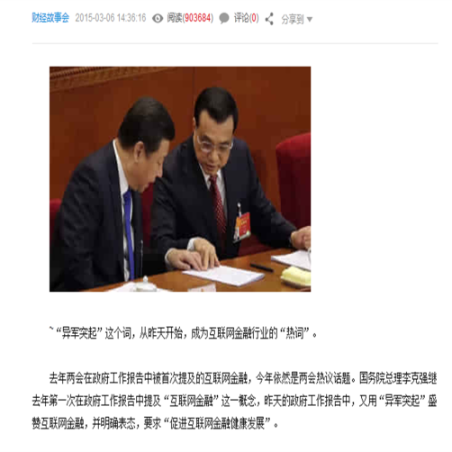



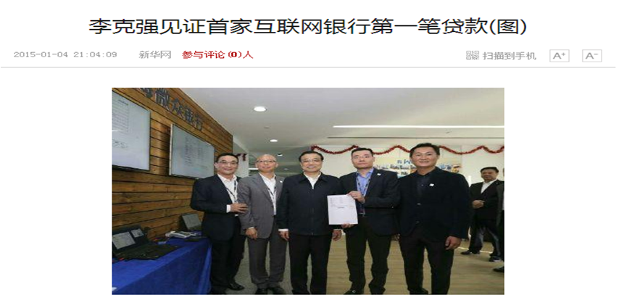
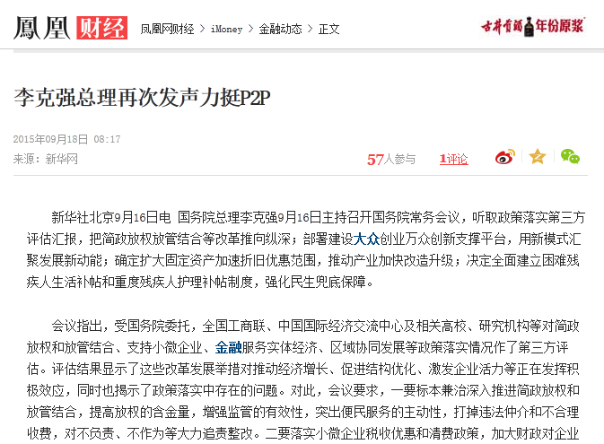
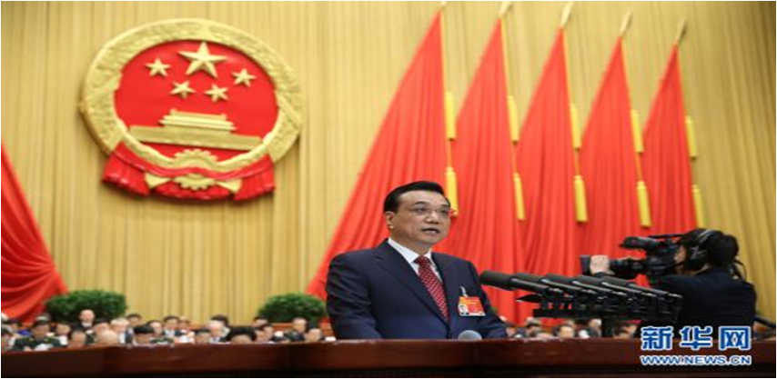
李克强在政府工作报告中提出:“制定‘互联网+’行动计划，推动移动互联网、云计算、大数据、物联网等与现代制造业结合，促进电子商务、工业互联网和互联网金融健康发展，引导互联网企业拓展国际市场。”
2015.03
复杂美
2015.09
李克强总理四次发声力挺P2P
2015.01
2015.01
2015年1月4日，李克强总理在深圳前海微众银行敲下电脑回车键，卡车司机徐军就拿到了3.5万元贷款。这是微众银行作为国内首家开业的互联网民营银行完成的第一笔放贷业务。该银行既无营业网点，也无营业柜台，而是通过人脸识别技术和大数据信用评级发放贷款。
这标志着，互联网金融借贷迈出了坚实的第一步!

Slide 4





复杂美
自《关于促进互联网金融健康发展的指导意见》 （以下简称《指导意见》）以来，互联网金融业最具代表性的P2P网贷平台进入了稳定发展阶段。
去年十月，互联网金融业的好事接连不断。根据网贷之家发布的《中国P2网贷行业2015年9月月报》显示，去年9月份，统计范围内的我国P2P网贷行业整体成交量达1151.92亿元，环比8月份上升了18.19%，是2014年同期的4.39倍，这也是历史上P2P网贷款行业单月成交量首次突破千亿元大关。1－9月份，我国P2P网贷平台累计成交量达到5957.83亿元。自2015年9月以来，网贷成交量依然延续了大幅增长的步伐。
据了解，自去年7月份《指导意见》正式出台后，我国P2P网贷平台成交量连创新高。2015年全年成交量突破1万亿元。

Slide 5
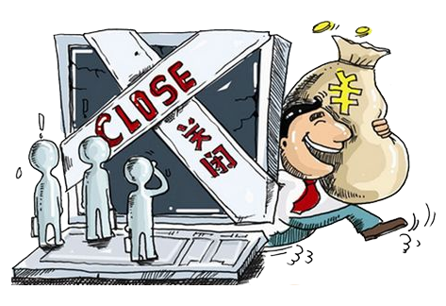
复杂美
P2P行业之乱象
经手资金，内部猫腻多，存在圈钱跑路的风险。
数据不公开透明，存在篡改风险。一旦跑路还可能销毁数据库，使得证据缺失。
流动性差，投资的P2P产品只能等待到期兑现，没有一个市场可以进行转让。

Slide 6

区块链上的P2P交易所
复杂美
P2P公司不经手用户资金，用户资金完全和银行对接，和P2P公司无关。而且，用户资金充入银行后，换成的比特人民币可以投资多家P2P公司。
数据完全公开透明，P2P公司主要负责牵线搭桥，审核用户资料，无法凭空产生数据，也无法修改数据。
有一个统一的P2P交易所，急用钱的时候可以在这里抛售转让。

Slide 7
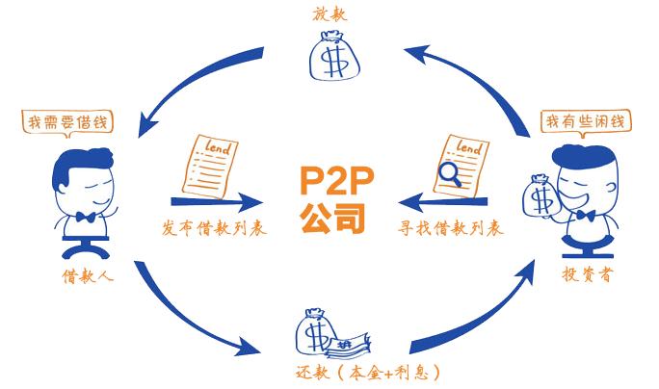
传统P2P交易流程
复杂美

Slide 8
区块链上的P2P交易流程
复杂美
监管机构
认证
认证
银行
P2P公司
银行
P2P公司
兑换比特人民币
抵押资产
发布借款
监管
兑换比特人民币
实名认证
P2P交易所
借款人
筛选投资
投资人
放款（比特人民币）
本息还款（比特人民币）

Slide 9

交易所各角色职能分配
复杂美
监管机构
setBank(address, name)
认证银行
setP2P(address, name)
认证P2P借贷公司

Slide 10

交易所各角色职能分配
复杂美
银行
sendCNY(address, amount)
发行人民币
监管资金的用途。

Slide 11

交易所各角色职能分配
复杂美
投资人
register(name, id, note)
去P2P公司注册资料，并通过实名认证
数据加密存储， 存hash，用于验证
check(name, id, note)
与银行兑换比特人民币
在交易所投资P2P产品

Slide 12

交易所各角色职能分配
复杂美
借款人
register(name, id, note)
去P2P公司注册资料，并通过实名认证
数据加密存储， 存hash，用于验证
提交抵押品，申请发起借款（P2P）
与银行兑换比特人民币
到期还本付息给投资人

Slide 13
抽象技术模型
复杂美
发行人民币
发行虚拟资产
发行债券
认证银行
认证P2P公司
实名认证
认证公司与个人

Slide 14

发送虚拟资产
复杂美
简化的代码，具体的看GitHub...
Code...

Slide 15

借贷债券特点
复杂美
债券状态
已发行
已认购
已到期
不同阶段不同行为
已到期的债券，发行者必须按照利率赎回，没有到期的债券，发行者没有义务赎回

Slide 16
实名认证
复杂美
用户资料
提交给第三方
第三方计算HASH
用户资料

Slide 17
页面展示
复杂美

Slide 18
谢
观
看
谢

